Slide 1
Entwodiksyon Pwojè PARHAFS
 | Ambassade de Suisse en République d’ Haïti
Pwojè PARHAFS
xx.04.2022

Slide 2
Pwogram
 | Ambassade de Suisse en République d’ Haïti
Entwodiksyon /Anbasad Swis, Pwojè PARHAFS
Chwa fanmi sible yo
Apwòch patisipatif, wòl fanmi an / Anbasad Swis
Etap pwojè a
Poz/ kesyon
Chwa tèren
Preparasyon tèren
Solisyon pwovizwa
Rasanbleman materyo lokal
Chwa tip kay

Slide 3
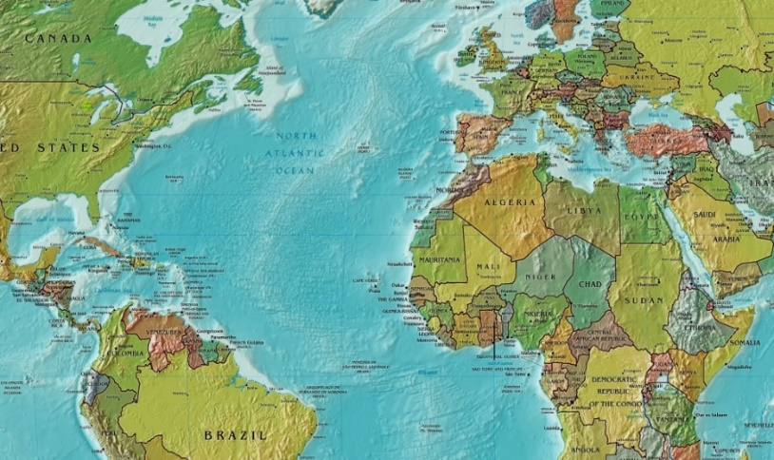
Entwodiksyon Anbasad Swis
 | Ambassade de Suisse en République d’ Haïti
Anbasad la gen plis pase 10 lane depi lap travay nan peyi dayiti.
Aprè siklòn Matthew li travay nan reparasyon lekòl nan kot sid peyi a, nan elvaj ak nan agrikilti a travè lòt pwojè
An 2018 Anbasad la vini avèk pwojè PARHAFS nan objektif pou sipòte moun nan Sid nan reparasyon oswa rekonstriksyon kay
An 2018 li vini avèk pwojè PAGAI nan objektif pou ranfòse kapasite agrikilti moun yo
Suisse
Haïti

Slide 4
Entwodiksyon Anbasad Swis
 | Ambassade de Suisse en République d’ Haïti
An 2017 li vini avèk pwojè PAGODE nan objektif pou kontribye nan devlopman komin yo
Aprè tranblemann tè 14 dawout 2021 an Anbasad la lanse dezyèm faz pwojè PARHAFS la nan menm objektif la

Slide 5
Entwodiksyon dezyèm faz pwojè PARHAFS
 | Ambassade de Suisse en République d’ Haïti
Pwojè apwi pou rekonstwi kay ak fè fòmasyon nan sid peyi Dayiti aprè siklòn Matthew ak tranblemann tè 14 dawout la
Objektif la se pou rann komin yo pi rezistan pou yo ka fè fas ak katatwòf natirèl yo epi ede asosiyasyon fanm nan komin yo pi byen òganize, pou fasilite devlopman kominote a.
Ladanl genyen 4 pilye:
1-Konstriksyon kay ak sistèm WASH (kaptaj dlo lapli ak latrin) nan zòn riral yo
2-Fòmasyon TKLA pou ranfòse kapasite atizan yo
3-Konstriksyon abri pwoteksyon (miltifonksyonèl)
4- Akonpaye asosiyasyon fanm nan kèk komin pou ede yo vini plis otonòm

Slide 6
konfimasyon fanmi sible nan pwojè a
 | Ambassade de Suisse en République d’ Haïti
Seleksyon fanmi sible yo te fèt an kolaborasyon ak komite a, otorite lokal yo, daprè kritè vilnerabilite yo.
Ou se yon fanmi sible?

Slide 7
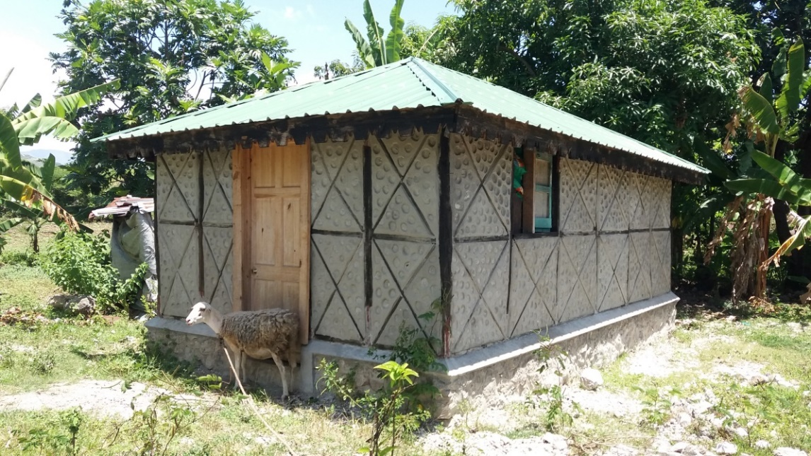
Kisa fanmi sible a vle di?
 | Ambassade de Suisse en République d’ Haïti
Se yon fanmi ki seleksyone nan pwojè PARHAFS la swivan tout kritè ki etabli yo epi ki dakò bay tout patisipasyon li
Lap ka rekonstwi oswa repare kay li ak sipò Anbasad la swivan apwòch TKLA

Slide 8
 | Ambassade de Suisse en République d’ Haïti
Apwòch patisipatif «Fè AK OU olye POU OU»
Fanmi an responsab pou li fè kay li ak sipò Anbasad la
Se fanmi an kap pran tout desizyon konsènan konstriksyon kay la tankou:
Chwazi atizan
Chwazi tèren
Chwazi gwosè kay
Chwazi pozisyonnman fas kay la
Chwazi espas pou li fè jaden
Anbasad la ap akonpaye fanmi an pandan tout pwosesis la.
Enjenyè yo ap akonpaye fanmi yo nan demach konstriksyon yo.

Slide 9
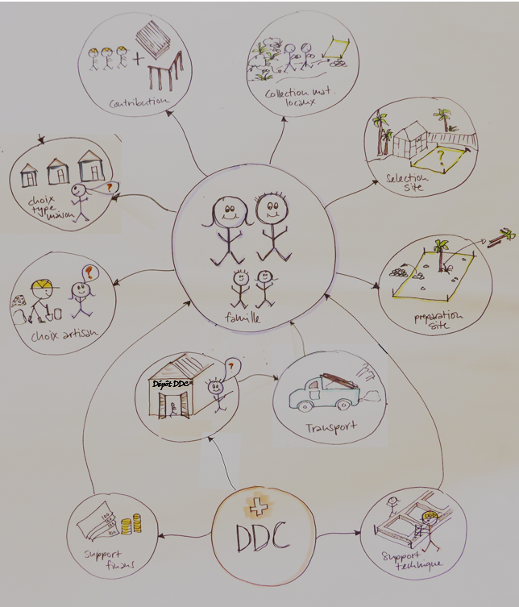
 | Ambassade de Suisse en République d’ Haïti
Wòl fanmi an/ Anbasad Swis

Slide 10
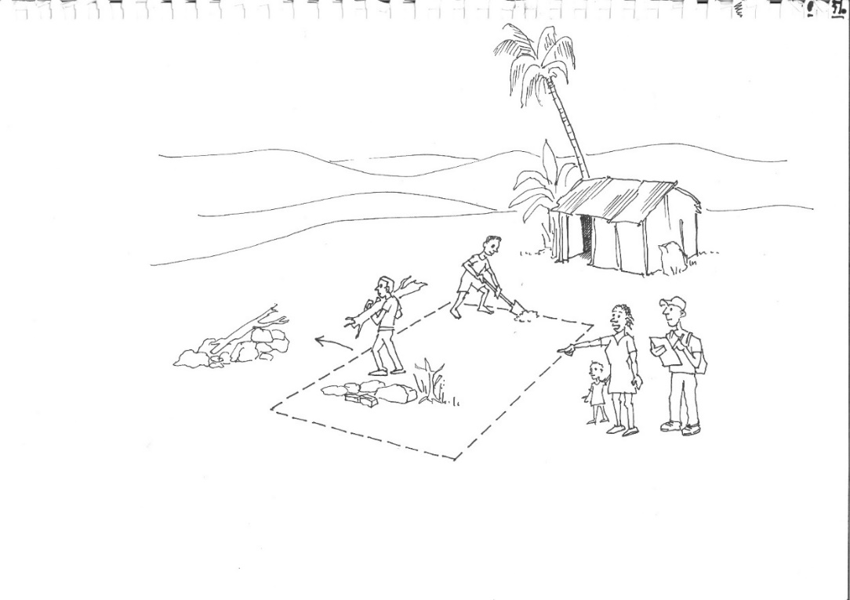
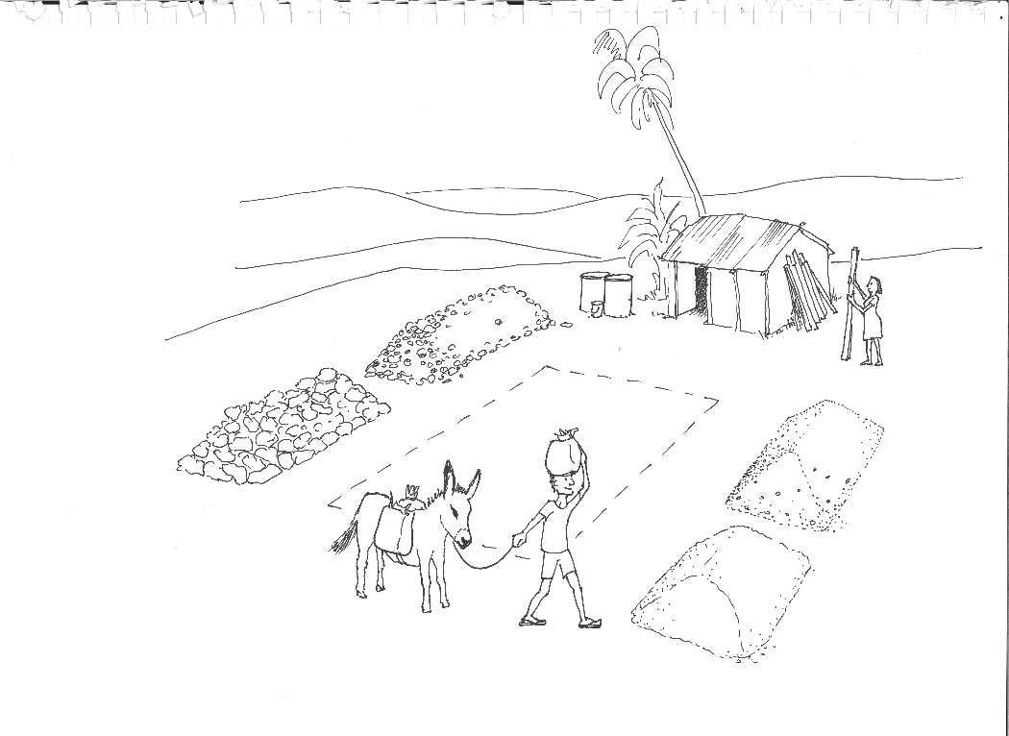
Etap pwojè a Aktivite pwojè PARHAFS la
 | Ambassade de Suisse en République d’ Haïti
Fanmi an responsab pou pwopoze yon tèren
Enjenyè a ap apwouve chwa tèren an
Fanmi an ap prepare tèren an
Fanmi an gen pou rasanble materyo lokal
Fanmi an dwe jwen yon solisyon pwovizwa pou li rete
Anbasad la ap livre materyo ki pa lokal yo
Fanmi an gen pou Chwazi atizan, fè materyo yo rive sou chantye a

Slide 11
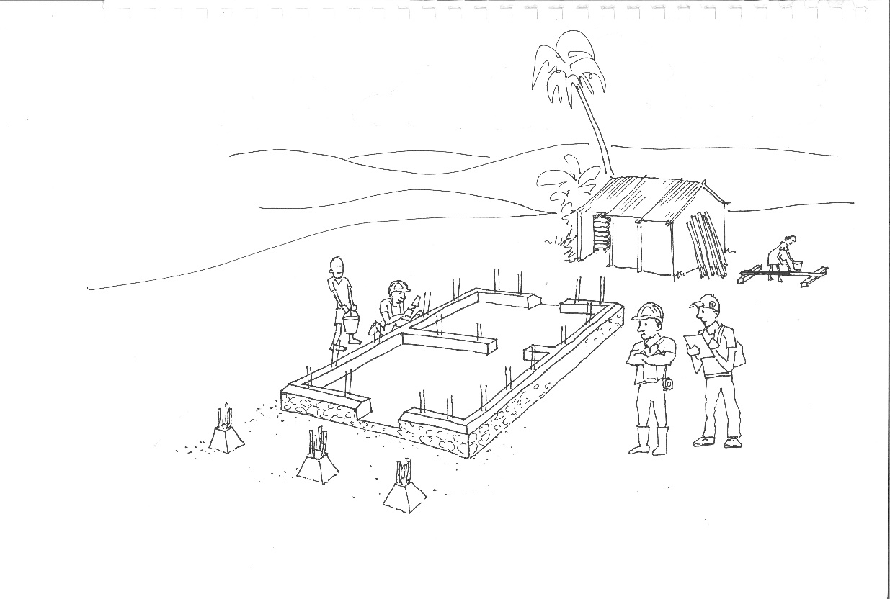
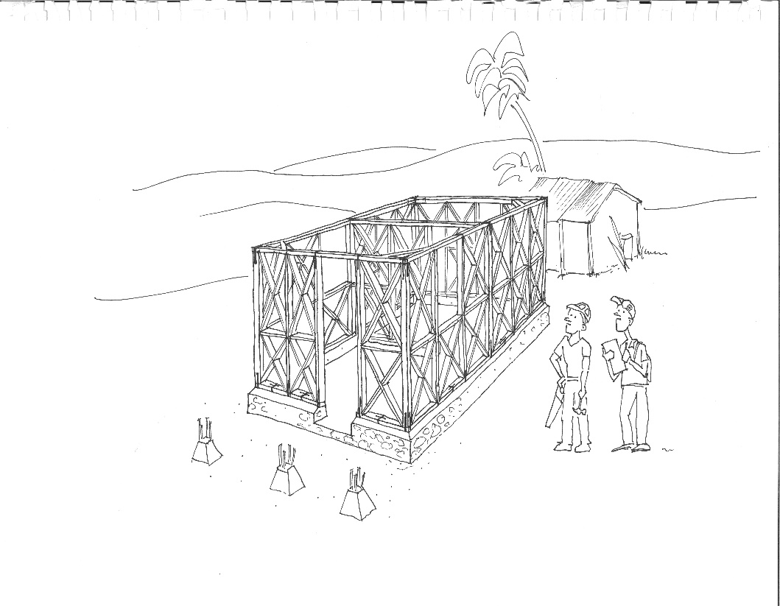
Etap pwojè a Aktivite pwojè PARHAFS la
 | Ambassade de Suisse en République d’ Haïti
Gwosè kay la depann de kontribisyon fanmi an
Fanmi an gen pou li transpòte materyo yo epi bay èd li sou chantye a
Fondasyon an fini epi enjenyè Anbasad la apwouve li
Premye pèman bòs mason an
Fanmi an ap bay patisipasyon li sou chantye a
Osati a fini epi enjenyè Anbasad la apwouve li
Premye pèman bòs chapant lan

Slide 12
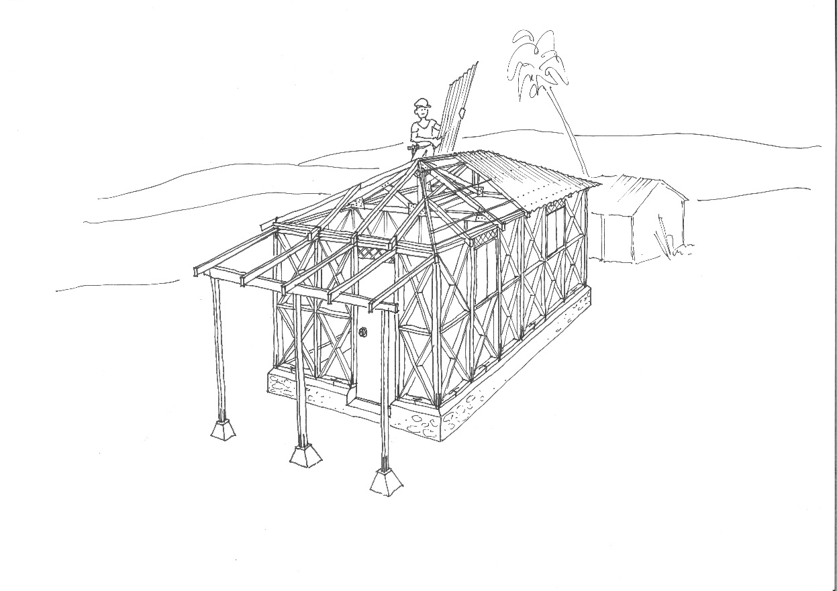
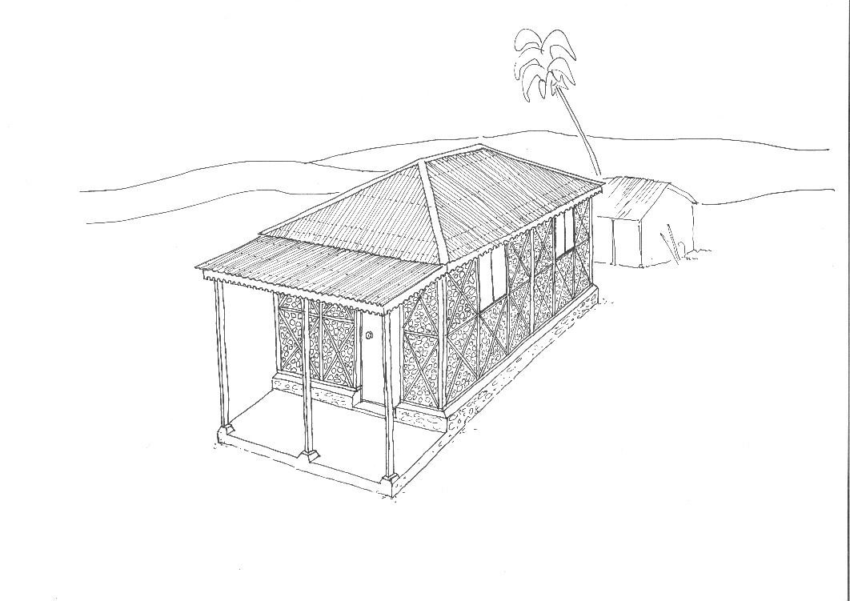
Etap pwojè a Aktivite pwojè PARHAFS la
 | Ambassade de Suisse en République d’ Haïti
Fanmi an ap bay patisipasyon li sou chantye a
Twati, pòt ak fenèt yo fini epi enjenyè Anbasad la apwouve li
Dezyèm pèman bòs chapant lan
Fanmi an ap bay patisipasyon li sou chantye a
Panno an fini epi enjenyè Anbasad la apwouve li
Dezyèm pèman bòs mason an

Slide 13
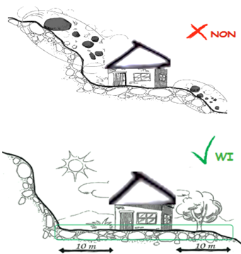
 | Ambassade de Suisse en République d’ Haïti
Chwa tèren pou nou konstwi
Si li gen pant, fòk li pa twò rèd
Fòk li pa pre falèz
Fòk li pa nan tèt mòn ni nan pye mòn
Fòk kay la pa pre gwo pye bwa

Slide 14
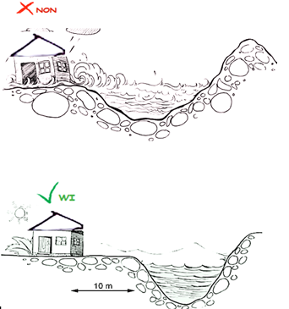
 | Ambassade de Suisse en République d’ Haïti
Chwa tèren pou nou konstwi
Chwazi yon tèren ki plat ki pa inondab
Fòk li pa pre rivyè, ravin ak lanmè

Slide 15
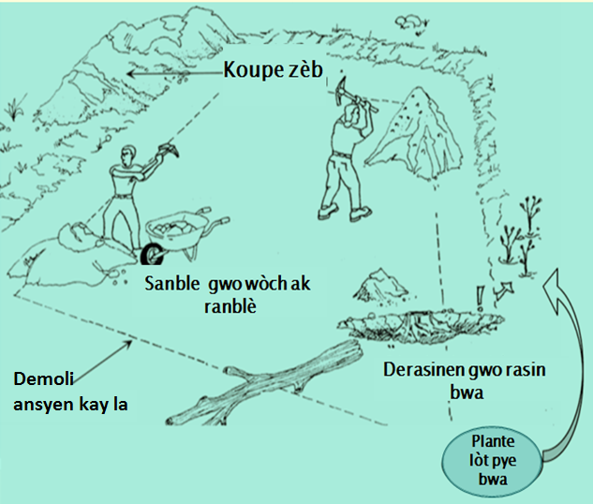
 | Ambassade de Suisse en République d’ Haïti
Preparasyon tèren
Fanmi an responsab preparasyon tèren an:
Demolisyon
Sanble gwo wòch ak ranblè
Derasinen gwo rasin bwa
Koupe zèb
Prepare espas pou fè jaden

Slide 16
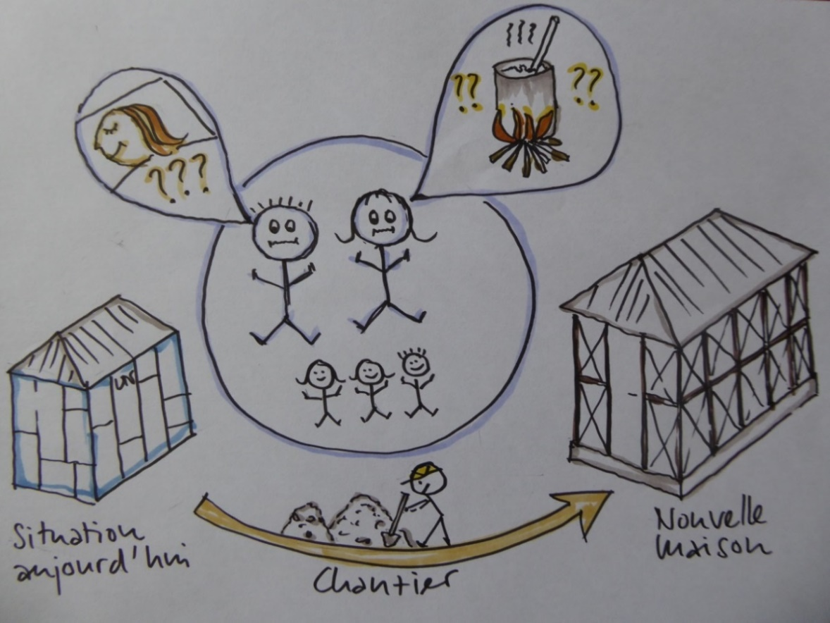
 | Ambassade de Suisse en République d’ Haïti
Solisyon pwovizwa
Fanmi an dwe reflechi sou ki kote li ka jwenn pou li rete
Deside ak enjenyè a sou pi bon kote pou mete abri pwovizwa a
Fouye twou latrin nan avan travay yo kòmanse

Slide 17
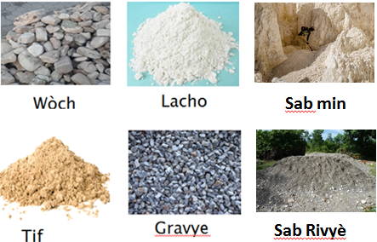
 | Ambassade de Suisse en République d’ Haïti
Tip ak rasanbleman materyo lokal
Fanmi an dwe bay materyo lokal ki disponib nan lokalite lap viv la
Materyo lokal yo diferan swivan zòn yo.
Kantite materyo pou rasanble a depann de gwòse kay la.
Se ansanm ak enjenyè a fanmi an ap deside sou kalite ak kantite materyo lokal pou li sanble.
Se pwojè a kap bay lacho pou chantye yo.

Slide 18
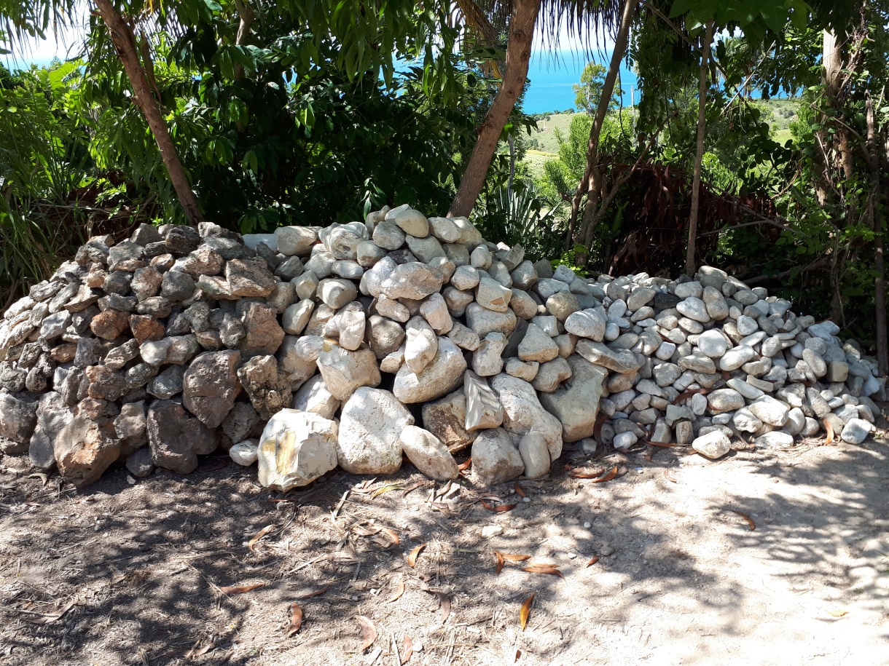
 | Ambassade de Suisse en République d’ Haïti
Rasanbleman materyo/ estokaj
Ranje materyo yo swivan gwosè yo nan yon espas ki pap nwi konstriksyon an
Se ansanm ak enjenyè a fanmi an ap deside sou kantite materyo lap bezwen ak tan pou li rasanble yo.

Slide 19
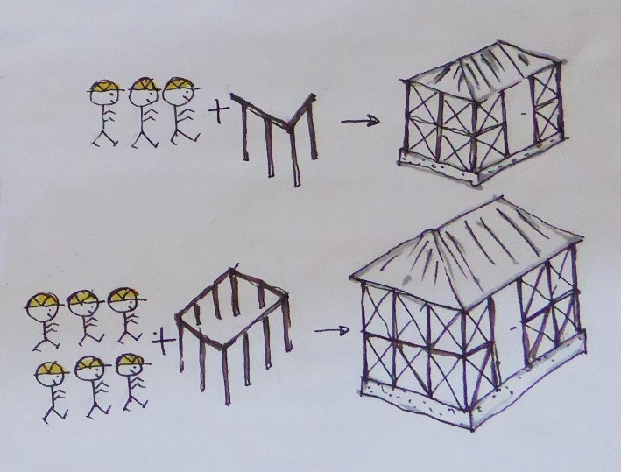
 | Ambassade de Suisse en République d’ Haïti
Chwa yon tip kay
Se fanmi an kap chwazi youn nan de (2) gwosè kay ki disponib yo.
Chak fanmi ap resevwa menm kantite lajan

Slide 20
 | Ambassade de Suisse en République d’ Haïti
Tip kay
Pwopozisyon de (2) gwosè kay
24 mèt kare si fanmi an pa kapab bay tout materyo lokal yo.
30 mèt kare
Gwosè kay la depann de kontribisyon fanmi an ka bay.

Slide 21
 | Ambassade de Suisse en République d’ Haïti
Rapèl
Se fanmi an kap pran tout desizyon konsènan konstriksyon kay la
Fanmi an dwe bay materyo lokal ki disponib nan lokalite lap viv la
Chwa gwosè kay la depann de kontribisyon fanmi an ka bay (materyo lokal+mannèv)
Se enjenyè tèren an kap akonpanye fanmi an nan tout demach konstriksyon an

Slide 22
 | Ambassade de Suisse en République d’ Haïti
Pwojè PARHAFS
Livrezon materyo konstriksyon

Slide 23
 | Ambassade de Suisse en République d’ Haïti
Pwogram
Lis materyo
Livrezon materyo
Transpò ak estokaj
Wòl chak aktè nan pwojè a
Videyo
Rapèl

Slide 24
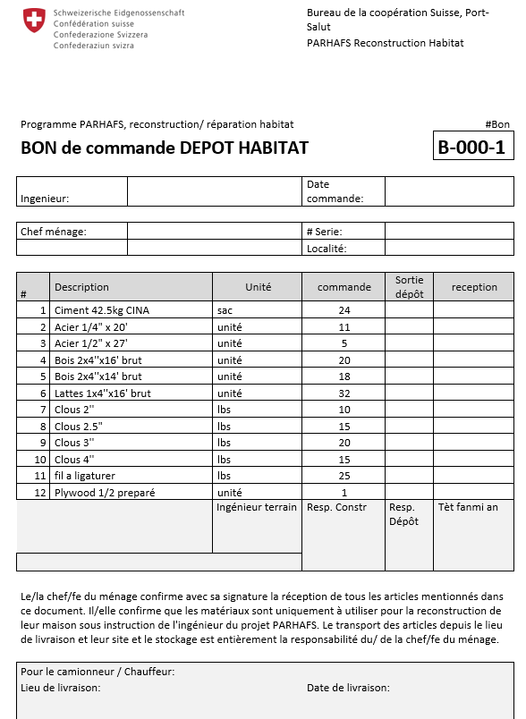
 | Ambassade de Suisse en République d’ Haïti
LIS MATERYO
Chak fanmi ap resevwa yon lis pou yo siyen aprè yo fin resevwa materyo yo
Chak fanmi ap resevwa yon lis ki diferan selon gwosè kay la ak kontribisyon fanmiy an ka bay

Slide 25
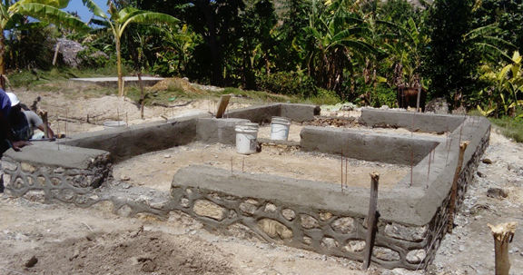
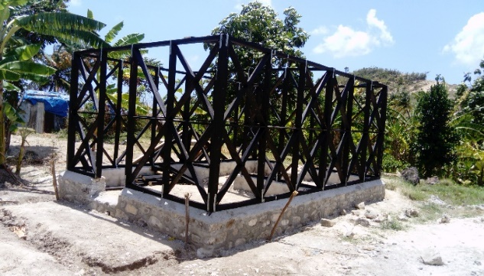
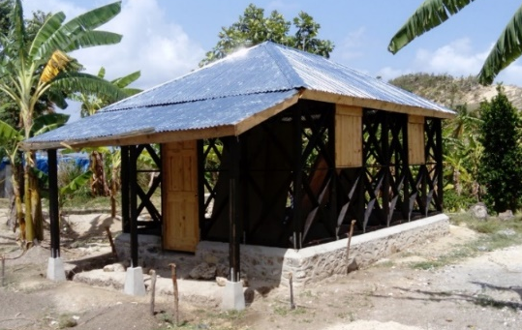
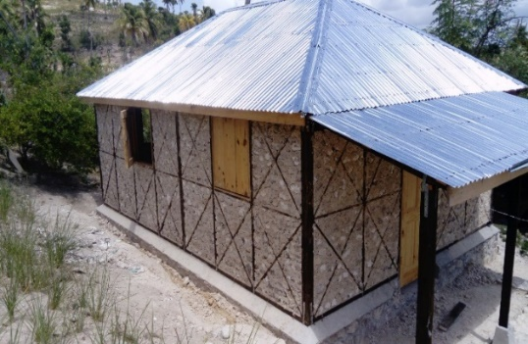
 | Ambassade de Suisse en République d’ Haïti
LIVREZON MATERYO
Anbasad la ap livre materyo yo an 2 pati:
Premye pati a se livrezon materyo pou: fondasyon yo(latrin,chatodo ak kay la + osati kay la.
Dezyèm pati a se livrezon materyo pou: twati yo + panno+latrin+ chatodo.

Slide 26
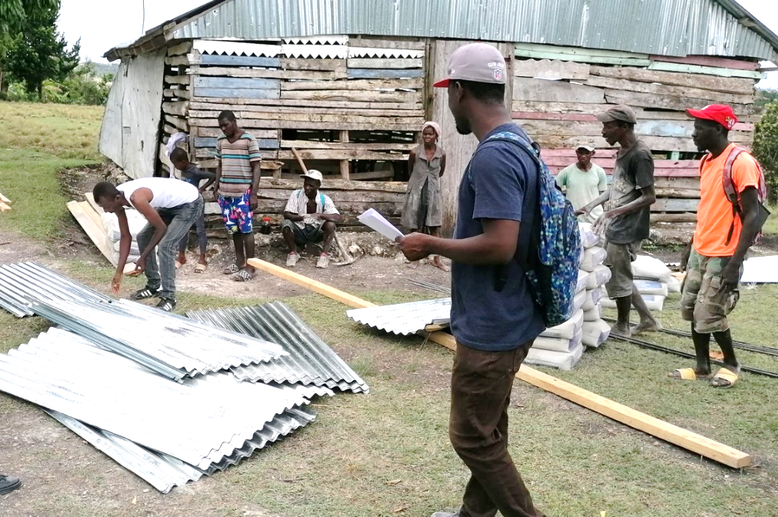
 | Ambassade de Suisse en République d’ Haïti
TRANSPÒ AK ESTOKAJ (RESP.FANMI SIBLE) AVAN FANMI AN AL RESEVWA MATERYO YO:
Se enjenyè a kap planifye ak fanmi an ki jou ak ki kote pou li vin resevwa livrezon materyo yo.
Li enpòtan pou fanmi an verifye tout materyo yo livrel epi siyen lis materyo a pou konfime ke li resevwa yo.

Slide 27
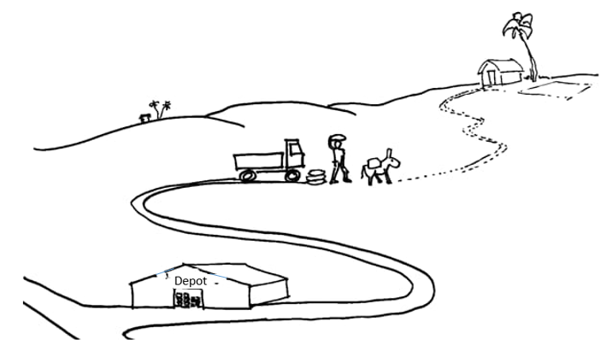
 | Ambassade de Suisse en République d’ Haïti
TRANSPÒ AK ESTOKAJ (RESP.FANMI SIBLE)
kamyon ki ap pote materyo yo ka pa kapab rive jis devan pòt fanmi an, se fanmi an ki pou fè materyo yo rive sou chantye a.

Slide 28
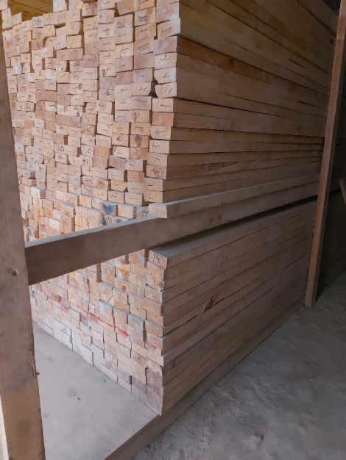
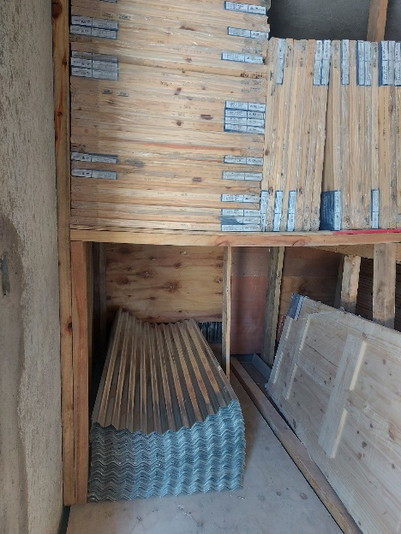
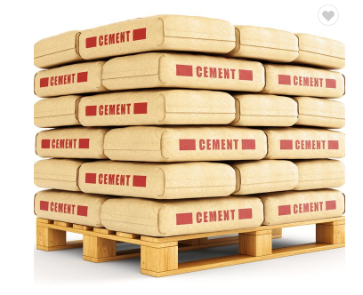
 | Ambassade de Suisse en République d’ Haïti
TRANSPÒ AK ESTOKAJ (RESP.FANMI SIBLE)
Pa mete siman, fè, bwa ak planch yo atè ak kote ki gen imidite.
Estoke chak tip materyo apa (wòch, sab, tif, lacho, gravye….)

Slide 29
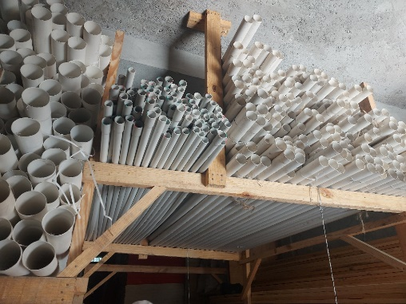
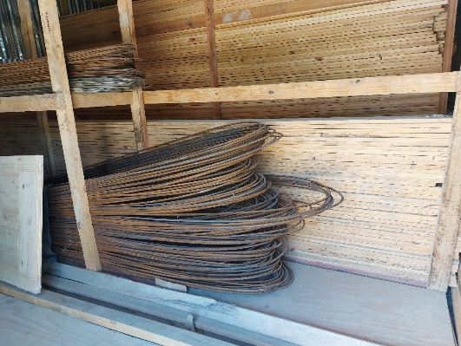
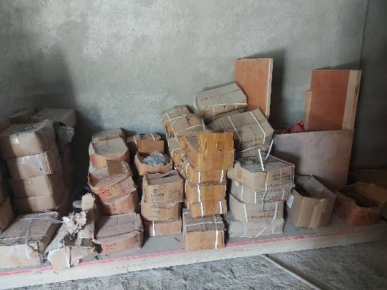
 | Ambassade de Suisse en République d’ Haïti
WÒL CHAK AKTÈ NAN PWÒJE A
Wòl depo pwojè a, enjenyè tèren an epi fanmi yo
Depo a gen pou li estoke epi mete disponib tout materyo ki nesesè pou pwojè a
Enjenyè a gen pou planifye livrezon materyo yo ak responsab depo a epi fanmi yo
Fanmi yo responsab pou sekirize materyo yo epi fè yo rive sou chantye a

Slide 30
 | Ambassade de Suisse en République d’ Haïti
RAPÈL
Fanmi yo dwe bay materyo lokal yo ka jwenn nan lokalite yo
Se fanmi an ki responsab transpò ak estokaj materyo yo ak bon jan siveyans
Pwojè a pap bay fanmi yo lajan pou transpò materyo
Pwojè a pap ranplase okenn materyo ki pèdi, oswa gate paskel te mal estoke
Si gen materyo ki pèdi pwojè a ap kanpe chantye a

Slide 31
 | Ambassade de Suisse en République d’ Haïti

Slide 32
 | Ambassade de Suisse en République d’ Haïti
MÈSI TOUT MOUN...!

